Slide 1

3.2.3
直线的一般式方程

Slide 2


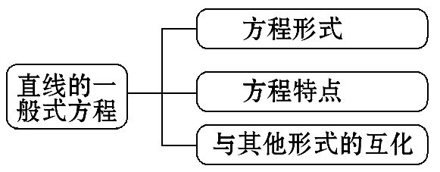
【阅读教材】
根据下面的知识结构图阅读教材,并识记直线一般式方程的特点,初步认知它们之间的互化.

Slide 3
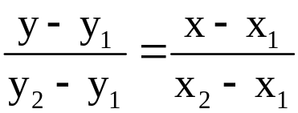
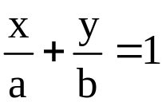
【知识链接】
直线方程的几种形式
(1)点斜式:y-y₀=k(x-x₀)
(2)斜截式:y=kx+b
(3)两点式:
(4)截距式:

Slide 4

主题:直线方程的一般式
【自主认知】
1.平面直角坐标系中的每一条直线l都可以用一个关于x,y的二元一次方程表示吗?
提示:可以,当直线l斜率k存在时,在其直线l上任取一点P₀(x₀,y₀),其方程为y-y₀=k(x-x₀),这是关于x,y的二元一次方程,当直线l斜率不存在,即直线l的倾斜角α=90°时,直线的方程为x-x₀=0,这也是关于x,y的二元一次方程.

Slide 5
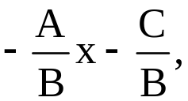
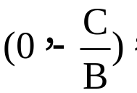


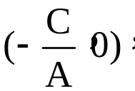
2.每一个关于x,y的二元一次方程Ax+By+C=0(A,B不同时为0)都表示
一条直线吗?
提示:都表示.当B≠0时,方程可变形为y= 它表示过点
斜率为- 的直线,当B=0时,则x=- ,它表示过 垂直于x轴的
一条直线,故每一个关于x,y的二元一次方程都表示一条直线.

Slide 6
➡根据以上探究过程,试着写出直线的一般式方程及与其他形式的互化
1.直线的一般式方程
(1)式子:关于x,y的二元一次方程Ax+By+C=0.
(2)条件:A,B___________.
(3)简称:_______.
不同时为零
一般式

Slide 7
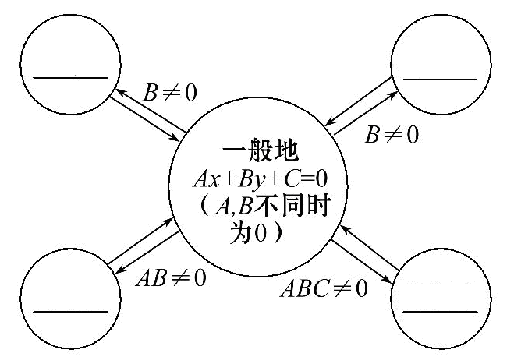
2.直线的一般式方程与其他四种形式的转化
点斜式
斜截式
两点式
截距式

Slide 8
【合作探究】
1.坐标平面内的直线与关于x,y的二元一次方程Ax+By+C=0是一一对应的关系吗?
提示:不构成一一对应.坐标平面内的直线都可以看成关于x,y的二元一次方程,且方程有无数个.但一个关于x,y的二元一次方程对应着惟一的一条直线.

Slide 9

2.对于直线的一般式方程Ax+By+C=0,当直线垂直于坐标轴时,A,B满
足什么条件?当C=0时,表示怎样的直线?
提示:当A=0,B≠0时,直线方程化为y=- ,表示与y轴垂直的直线;当
A≠0,B=0时,直线方程化为x=- ,表示与x轴垂直的直线;当C=0时,方
程表示过原点的直线.

Slide 10
【拓展延伸】五种直线方程的常数的意义与适用范围
名称 | 方程的形式 | 常数的意义 | 适用范围
点斜式 | y-y₀=k(x-x₀) | (x₀,y₀)是直线上的定点,k是斜率 | 不垂直于 x轴
斜截式 | y=kx+b | k是斜率,b是直线在y轴上的截距 | 不垂直于 x轴
两点式 |  | (x₁,y₁),(x₂,y₂)是直线上两定点 | 不垂直于 坐标轴

Slide 11
名称 | 方程的形式 | 常数的意义 | 适用范围
截距式 |  | a,b分别是直线在x轴、y轴上的截距 | 不垂直于 坐标轴,且 不过原点
一般式 | Ax+By+C=0 | A,B,C为系数 | 任何位置 的直线

Slide 12
【过关小练】
1.若直线l过点(1,2)且垂直于直线x-y+1=0,则直线l的一般式方程
是 ( )
A.x+y+3=0 B.x+y-3=0
C.x-y+3=0 D.x-y-3=0
【解析】选B.由题意直线l的斜率k=-1,所以直线l的点斜式方程为y-2=-(x-1),即x+y-3=0.

Slide 13


2.方程2x-3y-1=0在x轴上的截距为____________;
在y轴上的截距为____________.
【解析】令x=0,得y=- ,令y=0,得x= ,所以直线在x轴、y轴上的截
距分别为 ,- .
答案: -

Slide 14
【归纳总结】
对直线一般式方程的三点说明
(1)直线方程的一般形式Ax+By+C=0(A,B不同时为0),是关于x,y的二元一次方程.
(2)A,B不同时为0,分三种情况:①A≠0,B≠0;②A≠0,B=0;③A=0,B≠0.
(3)适用范围:坐标平面内的任何一条直线.

Slide 15
类型一:直线方程的一般式
【典例1】(2015·重庆高一检测)已知直线l过点(1,2),且在x轴截距是在y轴截距的2倍,求直线l的一般式方程.
【解题指南】分直线在两坐标轴上的截距为0与不为0两种情况,分别求直线l的方程.

Slide 16
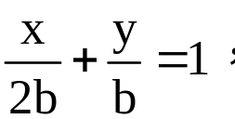
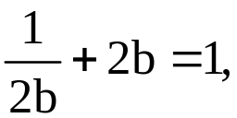

【解析】①当直线在两坐标轴上的截距都为0时,设直线l的方程
为:y=kx,把点(1,2)代入方程,得2=k,即k=2,所以直线的方程为:
2x-y=0;
②当直线在两坐标轴上的截距都不为0时,设直线的方程为:
把点(1,2)代入方程,得 即b= ,所以直线的方程为:x+2y-5=0.
故所求直线l的一般式方程为2x-y=0或x+2y-5=0.

Slide 17
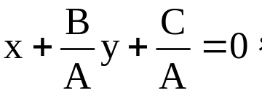
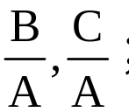
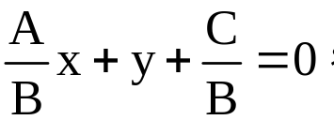
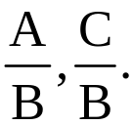
【规律总结】求直线一般式方程的两种方法
(1)方法一:利用题目条件求出直线的其他形式,再化为一般式.
(2)方法二:设出直线的一般式方程,若A≠0,则方程可设为
只需确定 若B≠0,则方程可设为 只需确定

Slide 18

【巩固训练】求满足下列条件的直线的一般式方程.
(1)斜率为4,在y轴上的截距为-2.
(2)斜率是 ,且经过点A(5,3).
【解析】(1)由直线方程的斜截式,可得所求直线的方程为y=4x-2,
即4x-y-2=0.
(2)由直线方程的点斜式,可得所求直线的方程为y-3= (x-5),
即 x-y+3-5 =0.

Slide 19
【补偿训练】
1.(2015·株洲高一检测)经过点A(-4,7),且倾斜角为45°的直线的一般式方程为____________.
2.若方程(m²-3m+2)x+(m-2)y-2m+1=0表示直线,求实数m的范围.
【解题指南】1.根据直线的倾斜角求出斜率,写出直线的点斜式方程,再化为一般式方程.
2.根据直线方程的一般式的条件求解.

Slide 20
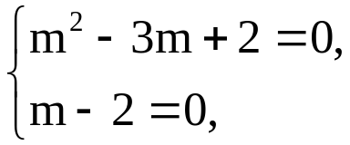
【解析】1.直线的斜率k=tan45°=1,则直线的方程可写为y-7=x+4,即x-y+11=0.
答案:x-y+11=0
2.由 解得m=2,因为方程(m²-3m+2)x+(m-2)y-2m+1=0表示直线,所以(m²-3m+2)与(m-2)不同时为0,即m≠2.

Slide 21
类型二:直线方程的互化
【典例2】把直线l的方程2x-3y-6=0化成截距式,指出直线在x轴、y轴上的截距,并画出图形.
【解题指南】将直线l的方程中的常数项C移至“=”号右端,然后两端均除以C即可.

Slide 22
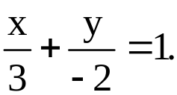
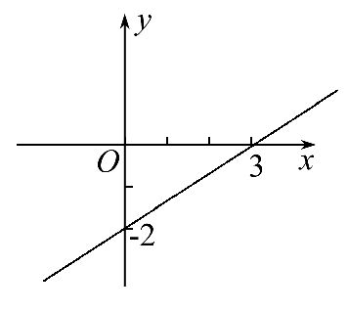
【解析】由2x-3y-6=0,得2x-3y=6,
即
该直线在x轴、y轴上的截距分别为3与-2,画出图形如图所示:

Slide 23

【延伸探究】1.(改变问法)本例条件不变,试将直线l的方程化成斜截式并指出它的斜率与截距.
【解析】由2x-3y-6=0得3y=2x-6,
所以y= x-2,其中斜率为 ,截距为-2.

Slide 24
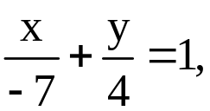
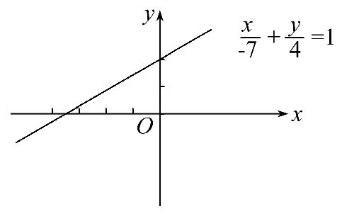
2.(变换条件)若把本例中的直线方程“2x-3y-6=0”换为“-4x+7y-28=0”其结论又如何呢?
【解析】由-4x+7y-28=0,得-4x+7y=28,
即 其中在x轴,y轴上的截距分别为-7与4.
图形如图所示:

Slide 25
【规律总结】直线方程互化的两个关注点
(1)直线的一般式可以表示任何直线,但特征不明显,解决问题时,把直线的一般式化成其他形式.
(2)求直线的一般式方程,通常根据题中的条件求出对应形式的方程,再化为一般式.

Slide 26
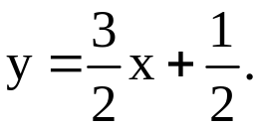
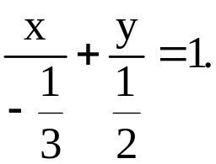
【补偿训练】将方程3x-2y+1=0化成斜截式方程与截距式方程的形式.
【解析】由3x-2y+1=0,得3x+1=2y,
即斜截式方程为
又由-3x+2y=1可得截距式方程为

Slide 27
类型三:直线一般式方程的应用
【典例3】(1)已知点A(2,2)与直线l:3x+4y-20=0,
①过点A且与直线l平行的直线的方程为____________.
②过点A且与直线l垂直的直线的方程为____________.
(2)已知直线l的方程为(m+1)x+y+2-m=0(m∈R),
若直线l不经过第二象限,求实数m的取值范围.

Slide 28
【解题指南】(1)根据两直线平行与垂直时方程系数之间的关系设出含参数的直线方程,由题意得出参数的值,从而得出所求直线的方程.
(2)利用直线的斜率与截距的范围,得出关于m的关系式求解.

Slide 29
【解析】(1)①设所求直线的方程为3x+4y+c=0,
因为点A(2,2)在直线上,所以3×2+4×2+c=0,
所以c=-14,
所以所求直线的方程为3x+4y-14=0.
②设所求直线的方程为4x-3y+n=0,
因为点A(2,2)在直线上,所以4×2-3×2+n=0,
所以n=-2,
所以所求直线的方程为4x-3y-2=0.
答案:①3x+4y-14=0 ②4x-3y-2=0

Slide 30
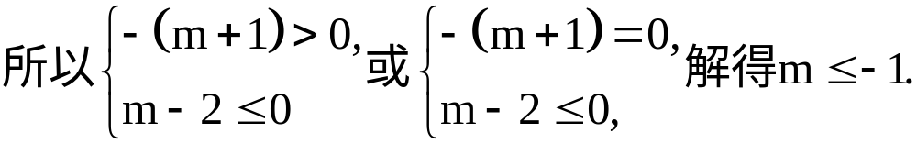
(2)把直线方程(m+1)x+y+2-m=0化为y=-(m+1)x+m-2,因为直线l不经过第二象限,

Slide 31
【规律总结】求与已知直线平行和垂直的直线的设法
(1)当直线l₁,l₂平行时,若l₁:Ax+By+C₁=0,可设直线l₂:Ax+By+C₂=0,且C₁≠C₂.
(2)当直线l₁,l₂垂直时,若l₁:Ax+By+C₁=0,可设直线l₂:Bx-Ay+C₂=0.
提醒:在解决有关直线平行与垂直的问题时,注意直线的斜率存在条件的讨论.

Slide 32
【拓展延伸】利用一般式直线方程判断直线位置关系的方法
若直线l₁:A₁x+B₁y+C₁=0(A₁²+B₁²≠0),l₂:A₂x+B₂y+C₂=0(A₂²+B₂²≠0),则:
(1)当A₁B₂-A₂B₁≠0时,l₁与l₂相交.
(2)当A₁B₂-A₂B₁=0且B₁C₂-B₂C₁≠0时,l₁∥l₂.
(3)当A₁B₂-A₂B₁=0且B₁C₂-B₂C₁=0时,l₁与l₂重合.
(4)当A₁A₂+B₁B₂=0时,l₁⊥l₂.

Slide 33
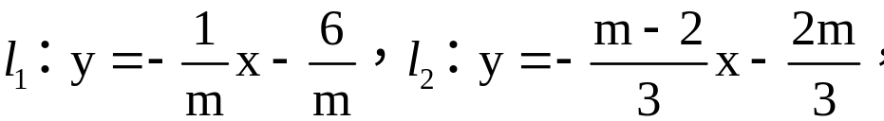
【巩固训练】(2015·安顺高一检测)已知两直线l₁:x+my+6=0,l₂:(m-
2)x+3y+2m=0,(1)若l₁∥l₂,则m=________.(2)若l₁⊥l₂,则m=________.
【解析】方法一:当m=0时,l₁:x+my+6=0,l₂:(m-2)x+3y+2m=0,l₁与l₂相交
但不垂直.
当m≠0时,

Slide 34
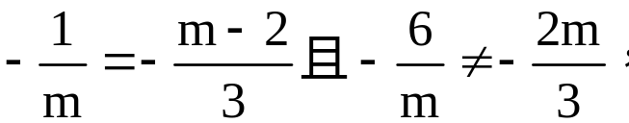
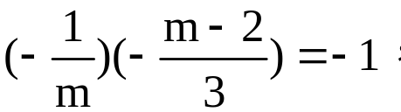
(1)因为l₁∥l₂,所以 解得m=-1.
(2)因为l₁⊥l₂,所以 解得m= .
方法二:(1)因为l₁∥l₂,所以1×3-(m-2)×m=0,解得m=-1或m=3.
当m=-1时,直线l₁:x-y+6=0;l₂:-3x+3y-2=0,显然l₁∥l₂.
当m=3时,直线l₁:x+3y+6=0;l₂:x+3y+6=0,显然l₁与l₂重合.不合题意.
所以m=-1.
(2)因为l₁⊥l₂,所以1×(m-2)+m×3=0,解得m= ,所以当m= 时,l₁⊥l₂.
答案:(1)-1 (2)

Slide 35
【补偿训练】(2015·佛山高一检测)求与直线l:2x+y-10=0垂直,且过(2,1)的直线方程.
【解析】设与直线l:2x+y-10=0垂直的直线方程为x-2y+m=0,又直线过点(2,1),则有2-2×1+m=0,解得m=0.则所求的直线方程为x-2y=0.

Slide 36


Slide 37


